Slide 1
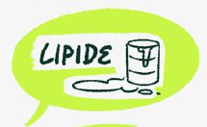
DG- Lipide
15.12.21 · digital

Slide 2
Agenda
Kurze Vorstellung aller Teilnehmer #Name #Organisation #Heute habe ich Lust auf…
Arbeits- und Abstimmungsrhythmus in der Umsetzungsphase
Inhalte! – Struktur und Inhalte der DG-Treffen
Vorstellung neuer Teilnehmer
Status Quo – Einreichung der Skizzen aus der Konzeptphase
Pitch und Diskussion neuer Projektideen
Vorstellung Marktrecherchetool
Wrap up

Slide 3
Lipide
Fettsäuren, Öle, Fette, Wachse, amphiphile Lipide, Lipidmembranen, Isoprenoide, Steroide…

Slide 4
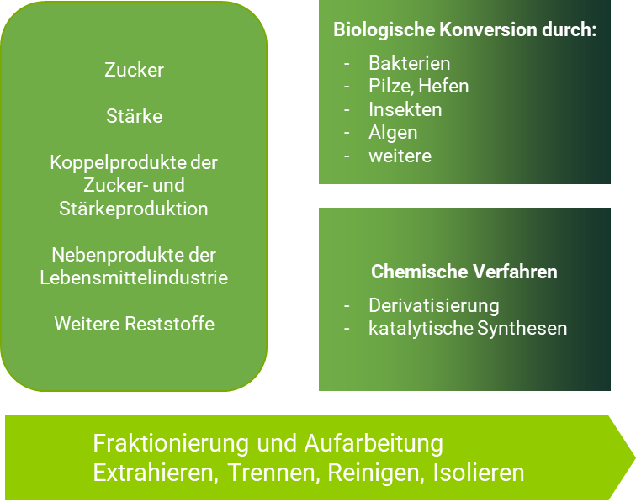

Slide 5
Agenda
Kurze Vorstellung aller Teilnehmer
Arbeits- und Abstimmungsrhythmus in der Umsetzungsphase
Inhalte! – Struktur und Inhalte der DG-Treffen
Vorstellung neuer Teilnehmer
Status Quo – Einreichung der Skizzen aus der Konzeptphase
Pitch und Diskussion neuer Projektideen
Vorstellung Marktrecherchetool
Wrap up

Slide 6
Arbeits- und Abstimmungsrhytmus
DG Treffen
3-4 x pro Jahr
1 DG Treffen pro Woche
1 DG Leiter Treffen immer im Vorfeld zur Abstimmung
KW 47 -> Mo, 22.11., 14:30 – 16:30Uhr: DG F&S
KW 48 -> Do 2.12. 13-15Uhr: DG Proteine
KW 49 -> Di 7.12. 10-12Uhr: DG BioPolymere
KW 50 -> Mi, 15.12. 13 – 15Uhr: DG Lipide
Nächste DG-Treffen im März/April
Vermutlich ab KW9/10
=> Einladungen folgen
Nächstes Bündnistreffen
Digital: Vorschlag 27.1.2022, 13 – 15 Uhr
Notes:
CP

Slide 7
Projektkonsortien kommen durch die offene und iterative Vorgehensweise passgenau zusammen
Dialoggruppen
Bilateral
Dialoggruppen
Konsortium
Offener Austausch über Bedürfnisse, Innovationen und Lösungen
Vermittlung unterstützt durch DG-Leitung
Geschützter Raum mit individuellen Geheimhaltungs-vereinbarungen
Offener Austausch über fehlende Kompetenzen
Vermittlung unterstützt durch DG-Leitung
Ggf. neue Partneransprache durch Bündniskoordinator
Maßgeschneiderte Konsortien mit hoher strategischer Verbindlichkeit

Slide 8
Zeitschienen Rahmenprojekte, F&E Projekte
Q4 2021
2024 Evaluierung
3 Jahre
3 Jahre
Umsetzungsphase I
Umsetzungsphase II
Umsetzungsphase I
2021
2022
2023
12/2021 Innovationsmanagement
02/2022 Strategieforum
02/2022 LCA & Monitoring
02/2022 Projektskizzen 1
04/2022 Bewertung & Einreichung
06|07/2022 Start F&E Projekte
Notes:
RG

Slide 9
Organisation der Startphase
Rahmenprojekte (Organisatorisch/Strategischer Rahmen)
2021
12/2021 Bewilligung Innovationsmanagement (BioZ-IM)
2022
12/2021 Beantragung des Strategieprojekts
Können ohne Beiratsvotum beantragt werden
02/2022 Bewilligung des Strategieprojekts
2023
Notes:
RG

Slide 10
Agenda
Kurze Vorstellung aller Teilnehmer
Arbeits- und Abstimmungsrhythmus in der Umsetzungsphase
Inhalte! – Struktur und Inhalte der DG-Treffen
Vorstellung neuer Teilnehmer
Status Quo – Einreichung der Skizzen aus der Konzeptphase
Pitch und Diskussion neuer Projektideen
Vorstellung Marktrecherchetool
Wrap up

Slide 11
Dialoggruppen Umsetzungsphase
3 -4 Dialoggruppen Treffen pro Jahr, bilaterale Vorbereitungstreffen nach Vereinbarung
Zusammenfassende Darstellung auf den Bündnistreffen, 4 Treffen pro Jahr
Abstimmung der Inhalte und geplanter Projekte mit dem BioZ-IM durch die DGs (Vorschlagliste für den Beirat)
DG-Leiter sind fachlicher Ansprechpartner für Interessenten
Inhaltliche und wissenschaftliche Leitung (Themen, Fokus, Screening und Impulse, interessante Partner)
Übergreifende Kommunikation DG-Leiter nach DG-Treffen mit wichtigsten Punkten, Partnersuche etc.
Graphic recording: Gezielt für Pitches in DG, nutzbar auch für Skizze

Slide 12
Challenges als Impulse in den DG Gruppen
Niedrigschwellige Challenges durch BioZ Bündnispartner als Impulse in die Dialoggruppen einbringen:
Beispiele:
X Tonnen Gemüseschalen und Abwässer? (Köhra)
X Tonnen Schlempe? (Interstarch)
Pflanzenölbasierte Druckfarben (Schuite & Schuite)
Nachhaltige Verpackung für Backlinge, Verwertung von Brotretouren
…
Vorschläge für Challenges??
Bitte Kontakt mit dem BioZ–IM und/oder DG Leitern aufnehmen!

Slide 13
Agenda
Kurze Vorstellung aller Teilnehmer
Arbeits- und Abstimmungsrhythmus in der Umsetzungsphase
Inhalte! – Struktur und Inhalte der DG-Treffen
Vorstellung neuer Teilnehmer: Thomas Fuß, Schuite & Schuite Druckfarben GmbH Axel Wähling, NIG Nahrungs-Ingenieurtechnik GmbH
Status Quo – Einreichung der Skizzen aus der Konzeptphase
Pitch und Diskussion neuer Projektideen
Vorstellung Marktrecherchetool
Wrap up

Slide 14
Agenda
Kurze Vorstellung aller Teilnehmer
Arbeits- und Abstimmungsrhythmus in der Umsetzungsphase
Inhalte! – Struktur und Inhalte der DG-Treffen
Vorstellung neuer Teilnehmer
Status Quo – Einreichung der Skizzen aus der Konzeptphase
Pitch und Diskussion neuer Projektideen
Vorstellung Marktrecherchetool
Wrap up

Slide 15
Projektvorschläge & Bewertung
Offener Call
Veröffentlichung des 1. Call im November auf Bündnis-Website (www.bio-z.de)
1. Stichtag Projektskizzen: 15.2.2021, 16 Uhr
Ziel: Hochwertige Skizzen -> Schnelle Einreichung des Vollantrags beim Projektträger
Gut durchdacht & sauber geplant:
vollständige Konsortien
Solide Arbeits- und Finanzplanung
Realistische Darstellung der Eigenanteile
Erstellen v. Projekt-skizzen
Bewertung BioZ Beirat
Förder-empfehlung
Antrags-stellung BMBF/ PTJ
Bearbeitung & Prüfung
F&E Projekt Start
Notes:
CP an CR

Slide 16
Projektvorschläge & Bewertung
Offener Call
Erstellen v. Projekt-skizzen
Bewertungskriterien werden sind im Call kommuniziert
Förderbudget in der 1. Runde: 2,5 Mio €
Scoring-Modell ähnlich EU
Bewertung ermöglicht ein qualifiziertes Feedback
Skizzen können gezielt nachbearbeitet werden und im nächsten Call wieder eingereicht werden
Bewertung BioZ Beirat
Förder-empfehlung
Antrags-stellung BMBF/ PTJ
Bearbeitung & Prüfung
F&E Projekt Start
Notes:
CP an CR

Slide 17
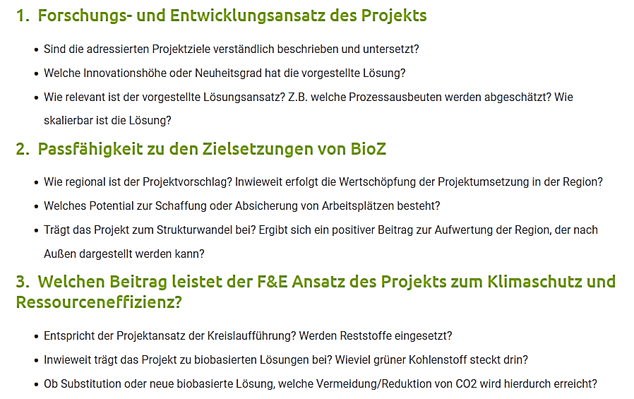
Bewertungskriterien (jeweils 0 – 5 Punkte)

Slide 18
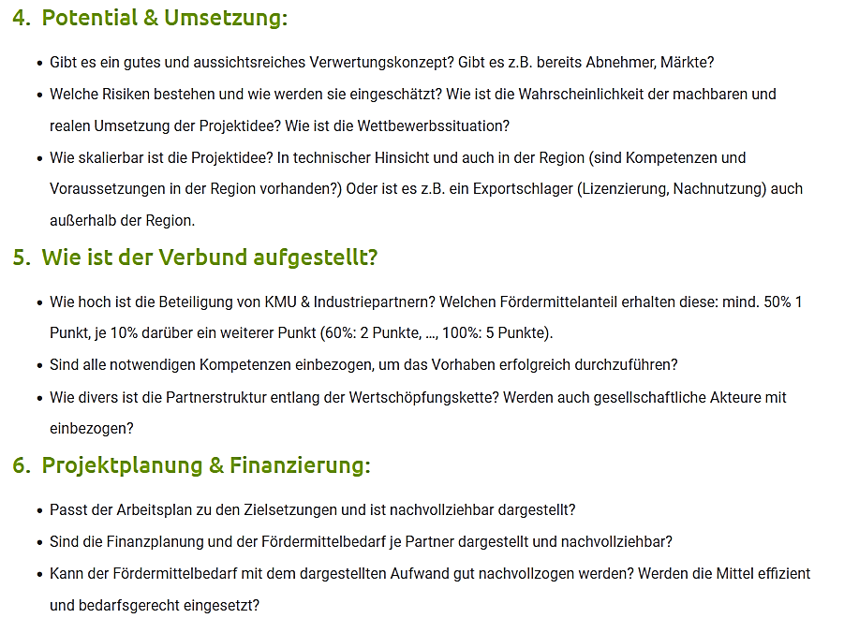
Bewertungskriterien (jeweils 0 – 5 Punkte)

Slide 19
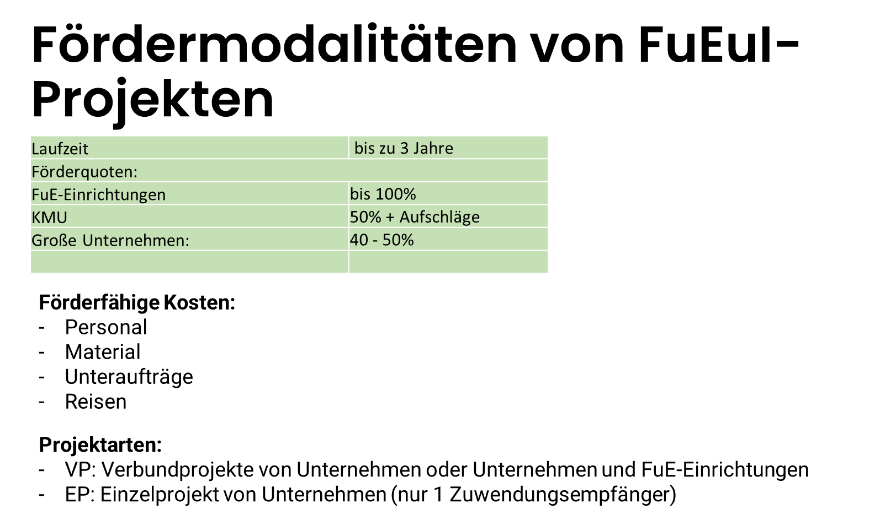

Slide 20
Projektskizzen Lipide
Acronym | Langtitel | Konsortium | Status? | Bemerkungen
Waste Made2Plastics | Biogene Herstellung langkettiger Dicarbonsäuren aus Madenfett | Corvay, Made by Made, CBP, ...
Biomere | Naturwachse zur Substitution erdölbasierter Wachse | Ifn FTZ, IADP, Skinomics, Amynova, Exipnos, IMWS
PhytoCer | Phytoceramide aus Reststoffen der Lebensmittelindustrie | IADP, CBP, PPM, Skinomics? | Feinchemikalien

Slide 21
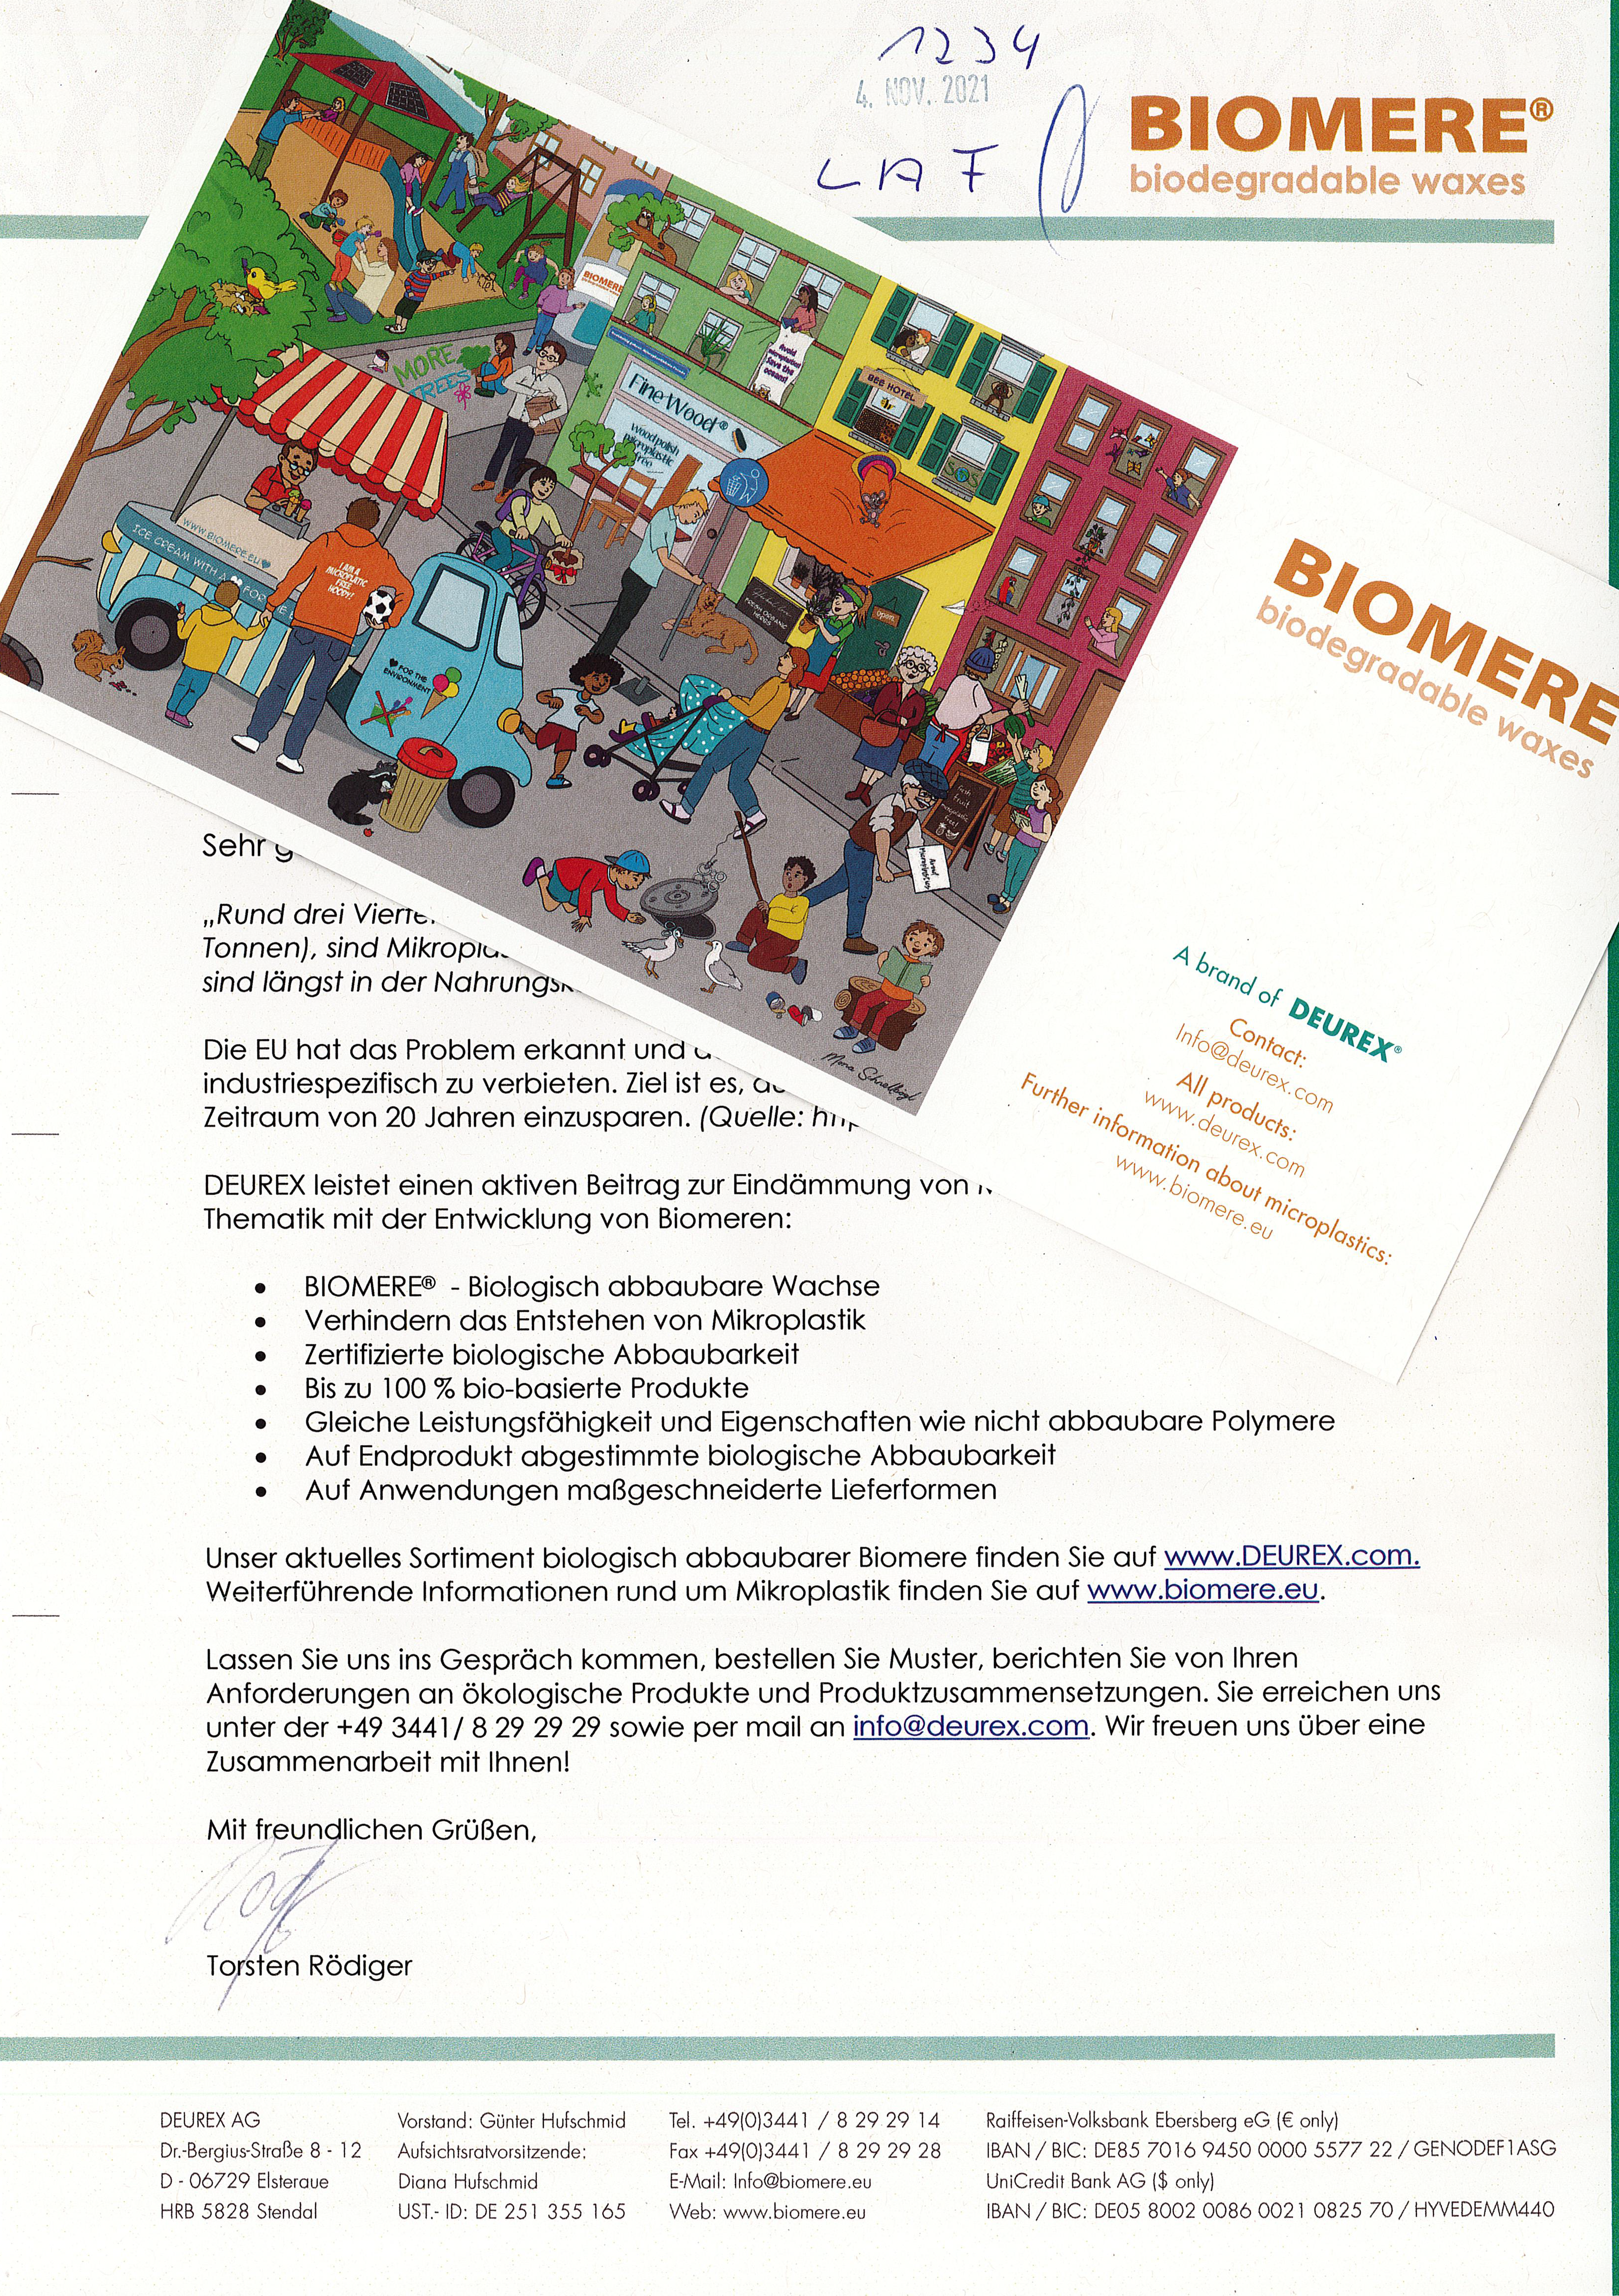
Projektskizzen Lipide „Biomere“

Slide 22
Projektskizzen Lipide
Acronym | Langtitel | Konsortium | Status? | Bemerkungen
Waste Made2Plastics | Biogene Herstellung langkettiger Dicarbonsäuren aus Madenfett | Corvay, Made by Made, CBP, ... | Feinchemikalien
Biomere | Naturwachse zur Substitution erdölbasierter Wachse | Ifn FTZ, IADP, Skinomics, Amynova, Exipnos, IMWS
PhytoCer | Phytoceramide aus Reststoffen der Lebensmittelindustrie | IADP, CBP, PPM, Skinomics? | Feinchemikalien
Waste Made2Plastics​ | Biogene Herstellung langkettiger Dicarbonsäuren aus Madenfett​ | Corvay, Made by Made, CBP, ...​ | ​Stand? Fördervolumen?
Capacidy​ | Mittelkettige Fettsäuren und Biogas aus Rest- und Abfallstoffen​ | DBFZ, Interstarch, Hainich Konserven, UFZ, ...​ | 15.02.
Biomere​ | Naturwachse zur Substitution erdölbasierter Wachse​ | Ifn FTZ, IADP, Skinomics, Amynova, Exipnos, IMWS ​ | Stand? Fördervolumen?​

Slide 23
Agenda
Kurze Vorstellung aller Teilnehmer
Arbeits- und Abstimmungsrhythmus in der Umsetzungsphase
Inhalte! – Struktur und Inhalte der DG-Treffen
Vorstellung neuer Teilnehmer
Status Quo – Einreichung der Skizzen aus der Konzeptphase
Pitch und Diskussion neuer Projektideen
Vorstellung Marktrecherchetool
Wrap up

Slide 24
Agenda
Kurze Vorstellung aller Teilnehmer
Arbeits- und Abstimmungsrhythmus in der Umsetzungsphase
Inhalte! – Struktur und Inhalte der DG-Treffen
Vorstellung neuer Teilnehmer
Status Quo – Einreichung der Skizzen aus der Konzeptphase
Pitch und Diskussion neuer Projektideen
Vorstellung Marktrecherchetool
Wrap up

Slide 25
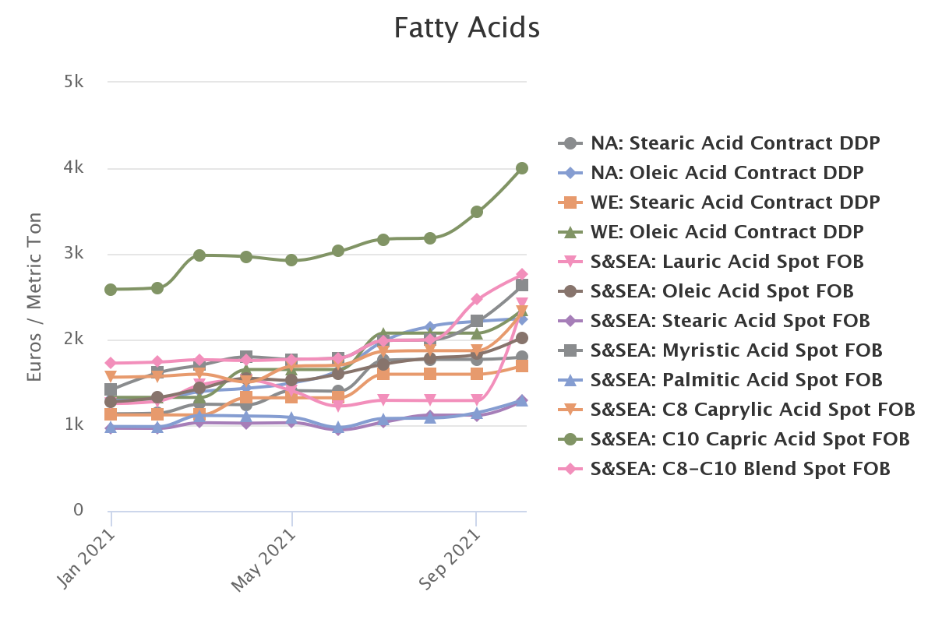
Unterstützung für Marktrecherchen
Preismonitor
1,4-Butanediol
Acetone
Adipic acid
Coconut Oil
Corn
Corn starch
Crude Palm Oil
Dextrose
Epichlorhydrin
Ethylene
Fatty acids
Fatty alcohols
Glycerine
Monoethylene glycol
Monopropylene glycol
n-Butanol
Paraxylene
PET packaging resin
Polyester polyols
Polyether polyols
PTA
Rapesead oil
Soybean oil
Succinic acid
Tallow
Viscose fibre

Slide 26
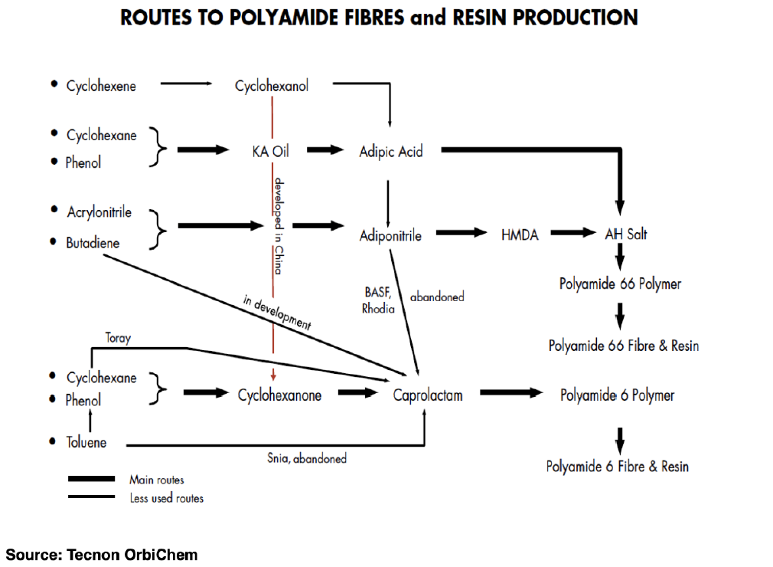
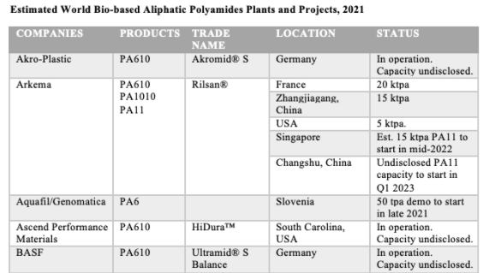
Unterstützung für Marktrecherchen
Chemical Profiles
State of the Art Processing technology + R&D
Market fundamentals

Slide 27
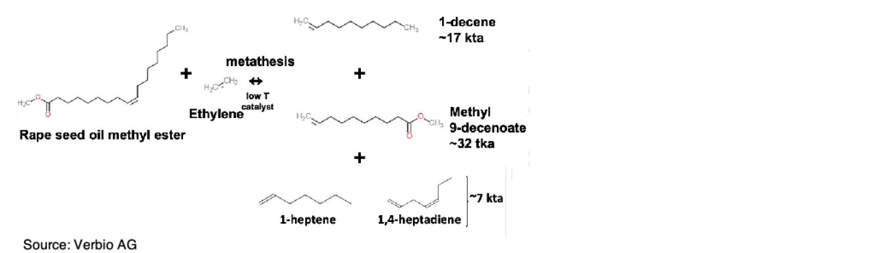
Unterstützung für Marktrecherchen
Neuigkeiten
Weitere in den Bereichen
Butanols
Cellulosic Fibres & Rwsins
ECH & Epoxides
Ethanol, Ethylene & Derivatives
Methanol & Hydrogen
Monoethylene Glycol
Oleochemicals & Surfactants
PET, Aromatics and Furanics
Pine Chemicals
Polyamides & Intermediates
PLA and PHA
Polyolefins
Polyols & Polyurethanes
Renewable diesel & co-products
Succinic acid

Slide 28
Agenda
Kurze Vorstellung aller Teilnehmer
Arbeits- und Abstimmungsrhythmus in der Umsetzungsphase
Inhalte! – Struktur und Inhalte der DG-Treffen
Vorstellung neuer Teilnehmer
Status Quo – Einreichung der Skizzen aus der Konzeptphase
Pitch und Diskussion neuer Projektideen
Vorstellung Marktrecherchetool
Wrap up

Slide 29
Danke für die aktive Teilnahme!
Allen ein frohes, geruhsames, erholsames Weihnachtsfest,
einen sicheren Rutsch nach 2022
und für dieses beste Gesundheit, Freude und Erfolg.

